Slide 1
Acerca de la Contraportada de la edición impresa del diario El Clarín del 11 de septiembre de 2013 (GD-O-0221)
Díptico formado por dos láminas en las que se despliegan siete puntos, en la primera del 1 al 3 y en la segunda del 4 al 7, donde el último punto carece de contenido.
En la primera lámina aparece una fotografía en blanco y negros de dos figuras masculinas en un balcón. Un dibujo rodea la imagen, graficando el movimiento del sol según los puntos cardinales y el horario.
Parte del texto que acompaña el punto dos presenta una traducción al inglés escrita en color rojo.
La segunda lámina presenta la misma fotografía en blanco y negro, pero esta vez en menor tamaño, inclinada hacia la derecha e inserta en un dibujo esquemático arquitectónico. El punto cuatro presenta dos de tres textos en castellano escritos en bold, inclinados hacia la derecha, los cuales están conectados linealmente con sus traducciones al inglés escritas en color rojo. Los puntos cinco y seis presentan un texto escrito en color rojo, donde algunas palabras aparecen destacadas al estar escritas en un tamaño tipográfico mayor, en color negro y letra bold. El punto siete no tiene texto ni imagen asociado.
Cada número de los puntos de la obra están realizados en plumón rojo de punta biselada e impresos al revés.

Slide 2
Este es un falso aviso (GD-O-0214)
Obra gráfica formada por un recuadro blanco, rectangular vertical. En su parte superior presenta un título escrito en letras blancas enmarcado en un recuadro negro. hacia abajo se despliega tres conjuntos de textos, cada uno con distinto tamaño tipográfico, todos de color negro. Entre el segundo y el tercero, se observa una estrella negra al centro separándolos.
La imagen de archivo presenta carta de color y blanco y negro, nombre del archivo y líneas de corte.

Slide 3
El día es cierto e indeterminado (GD-O-0213)

Slide 4
Quebrada El Arrayán, Litueche (GD-O-0212)

Slide 5
Krassnoff. Por qué no a la derecha (GD-O-0211)

Slide 6
Entre la Hoz y el Martillo no hay donde perderse (GD-O-0210)

Slide 7
Yo no tiemblo a ningún caballo (GD-O-0209)

Slide 8
Udepeliento (GD-O-0173)
Texto escrito en letras altas y bajas color negro, justificadas a la izquierda, en dos columnas, sobre cuadrícula tipo cuaderno de matemáticas. Sobre la columna izquierda presenta un título escrito en bold. Cada línea del escrito comienza con mayúscula a pesar de la puntuación del texto.

Slide 9
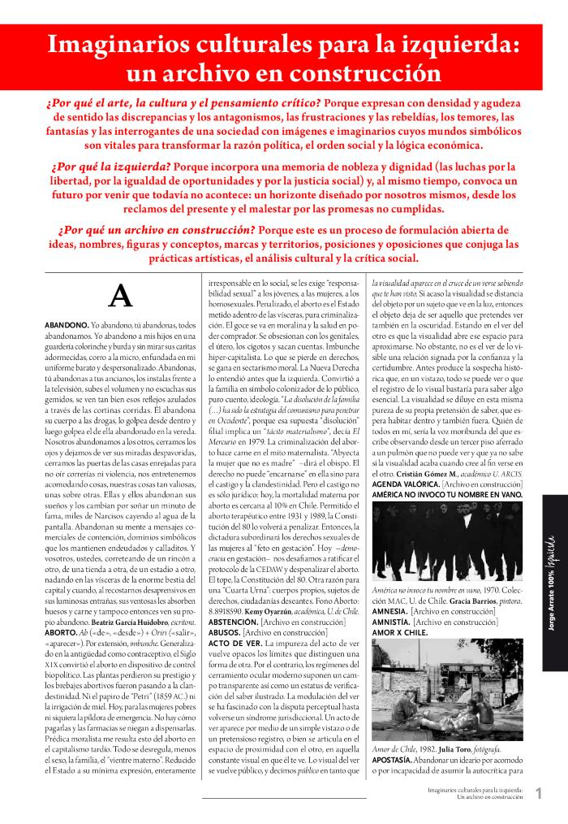
Écfrasis para díptico nacional, en Imaginarios Culturales para la Izquierda: un archivo en construcción (GD-O-0172)
Entrada de diccionario que define la palabra ARTE mediante un texto ecfrásico que describe la imagen de la mujer que se presenta al final de la descripción. La mujer tiene un objeto en la mano izquierda y usa un guante en su mano derecha. Viste un delantal blanco tipo pechera y una toca sobre la cabeza. Usa collar de perlas al rededor del cuello. Un segundo texto ecfrásico se desarrolla bajo la imagen de la mujer. Al final de éste se identifica la figura de un garzón en movimiento. Viste traje negro, corbatín y camisa blanca. En su antebrazo izquierdo lleva un paño y con su mano sostiene una bandeja con una botella. En su mano derecha sostiene otra bandeja con tres copas.

Slide 10
Instalación de Luis (Bernardo) Oyarzún (GD-O-0113)

